Slide 1
Chương V. Biến đổi ba chiều
I. Nhắc lại đại số với véctơ
II. Các phép biến đổi 3D cơ sở
III. Biến đổi 3D gộp

Slide 2

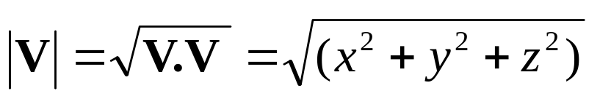

Đại số véctơ
V
P2
Biểu diễn véctơ
  Đoạn thẳng có hướng giữa hai điểm xác định
Cộng hai véctơ
Nhân hai véctơ
  Tích vô hướng hay tích điểm
  Độ dài véctơ
P1
y
V1+V2
V2=(x2,y2,z2)
V1=(x1,y1,z1)
x
V2
z
θ
V1
Chiếu V2 trên V1

Slide 3
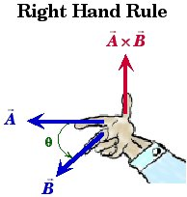

Đại số véctơ
Tích có hướng của hai véctơ
  Kết quả là véctơ vuông góc với mặt phẳng tạo ra bởi hai véctơ
  Véctơ đơn vị u
    Có độ dài bằng 1
    Xác định hướng của véctơ kết quả
  Quy tắc bàn tay phải
    Nắm tay phải, để cong các ngón tay
    từ V1 đến V2 (nếu V1xV2), lòng bàn
    tay hướng về gốc, ngón cái sẽ trỏ theo hướng của u
Véctơ kết quả
V1 x V2
V2
u
θ
V1

Slide 4
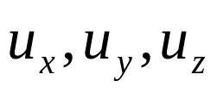
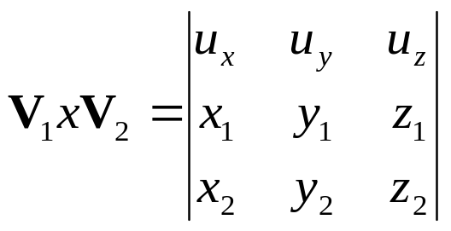
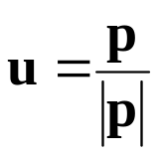
Đại số véctơ
Véctơ đơn vị theo các trục tọa độ:
Tích có hướng của hai véctơ được biểu diễn như sau:
Cosine hướng
  Cho trước véctơ p. Cosine hướng
  là cosine của các góc α, β và γ
y
u_{y}
u_{z}
x
u_{x}
z
y
β
P(x, y, z)
u= i cos α + j cos β + k cos γ
j
α
y = r cos β
O
k
i
cos² α + cos² β + cos² γ = 1
x
z
γ
(x, 0, z)

Slide 5
Các phép biến đổi 3D cơ sở
Dịch chuyển
Co dãn
Xoay
Các phép biến đổi khác

Slide 6
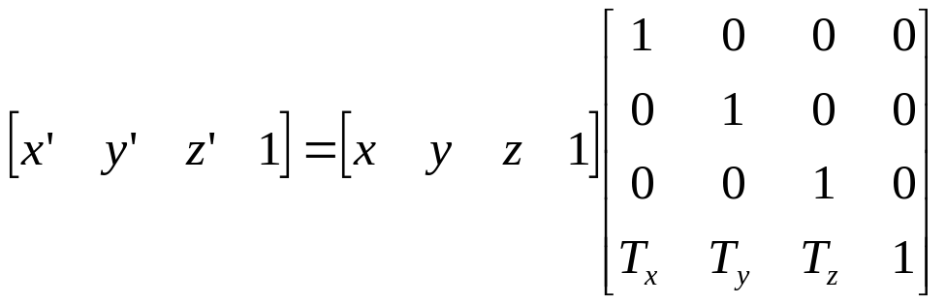
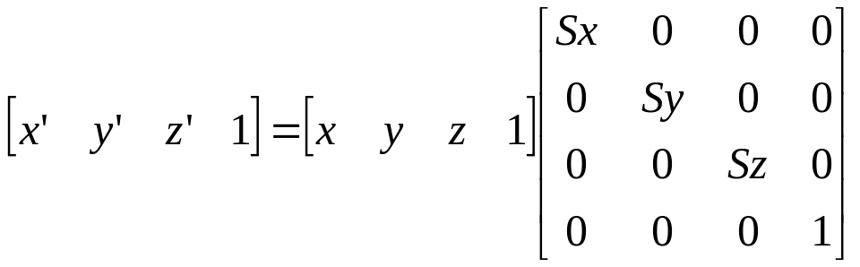
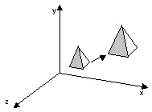
Các phép biến đổi 3D cơ sở
Dịch chuyển điểm (x, y, z) đến (x’, y’, z’)
Co dãn
y
(x', y',z')
(x, y,z)
z
x

Slide 7
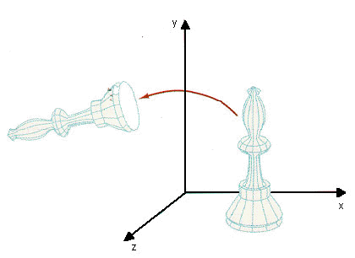
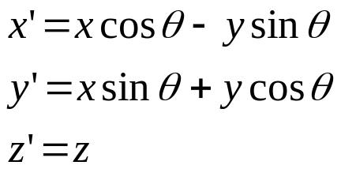
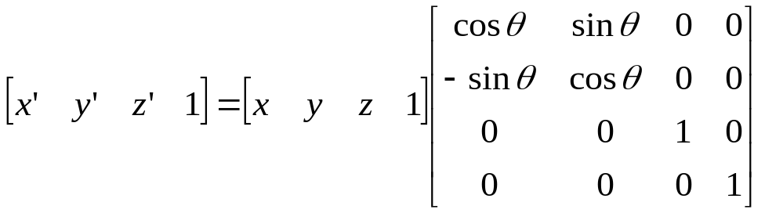
Các phép biến đổi 3D cơ sở
Xoay
  Chọn trục xoay và góc xoay
  Qui ước: Xoay ngược chiều kim đồng hồ theo trục sẽ tạo thành góc dương nếu nhìn về gốc tọa độ từ nửa trục dương.
  Trục dễ quản lý: song song trục tọa độ
Xoay quanh trục z
y
z
x

Slide 8
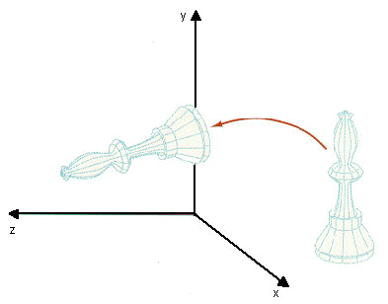
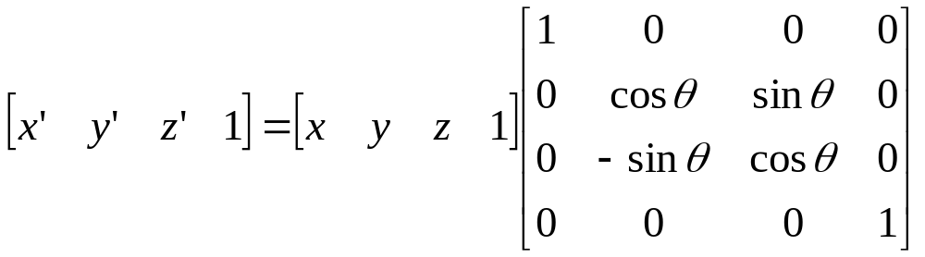
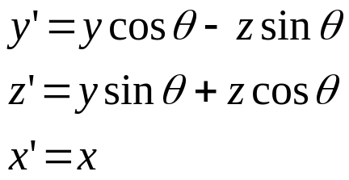
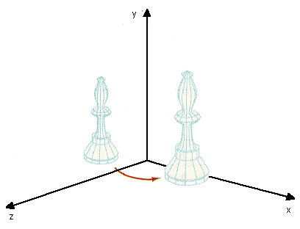
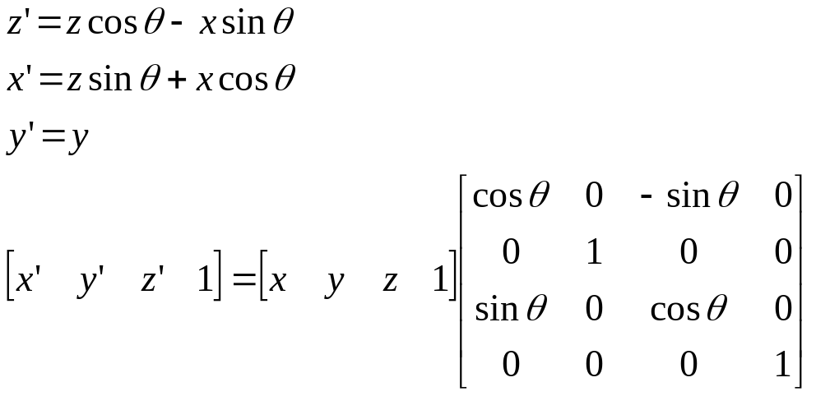
Các phép biến đổi 3D cơ sở
Xoay quanh trục x
Xoay quanh trục y

Slide 9
Xoay quanh trục bất kỳ
Trường hợp đặc biệt
  Trục xoay song song trục tọa độ
  Các bước thực hiện
    Dịch đối tượng sao cho trục xoay về trục tọa độ song song với nó
    Thực hiện xoay
    Dịch đối tượng sao cho trục xoay về vị trí ban đầu
Trường hợp tổng quát
  Yêu cầu bổ sung một vài biến đổi
  Xác định ma trận chuyển đổi bằng đại số véctơ
  Xác định ma trận chuyển đổi bằng hình học

Slide 10
Các bước xoay quanh trục bất kỳ
  Dịch đối tượng sao cho trục xoay đi qua gốc tọa độ.
  Xoay đối tượng sao cho trục xoay trùng với một trong các trục tọa độ.
  Thực hiện xoay đối tượng.
  Áp dụng xoay ngược để trục xoay trở về hướng xoay ban đầu.
  Áp dụng chuyển dịch ngược để đem trục xoay về vị trí ban đầu.

Slide 11
Tìm ma trận chuyển đổi bằng hình học
Giả sử trục xoay được xác định bởi hai điểm (x1, y1, z1) và (x2, y2, z2), có độ dài l
  Bước 1: Tịnh tiến sao cho đầu cuối của nó trùng với gốc tọa độ.
    Tọa độ hai đầu đoạn thẳng sẽ là (0, 0, 0) và (x₀, y₀, z₀).
  Bước 2: Thực hiện xoay quanh trục x và y để trục bất kỳ trùng với trục z
  Bước 3: Xoay quanh trục z góc θ
  Bước 4: Xoay ngược lại quanh trục y và x
  Bước 5: Tịnh tiến ngược để đưa trục về vị trí ban đầu.
Ma trận biến đổi cuối cùng
(x2,y2,z2)
l
(x1,y1,z1)
(x₀, y₀, z₀)
y
(x₀, y₀, z₀)
l
α
l
x
φ
l
z

Slide 12
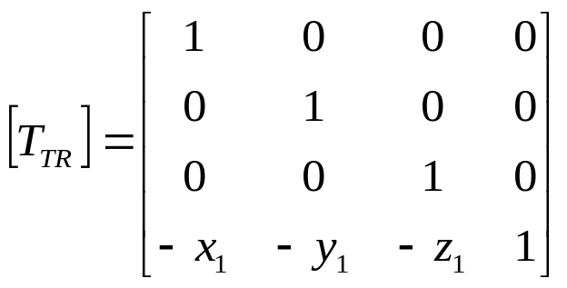
Thực hiện tính toán
Bước 1: Ma trận tịnh tiến
(x2,y2,z2)
l
(x1,y1,z1)

Slide 13
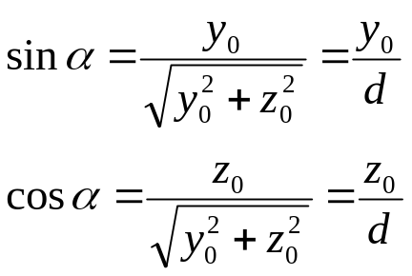
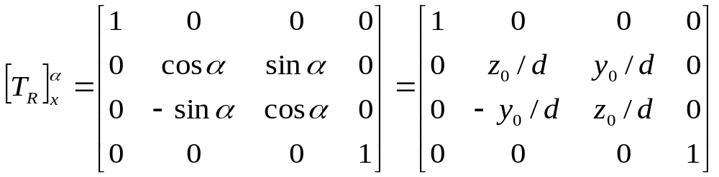
Thực hiện tính toán
y
Bước 2:
  Tính góc α cho ma trận xoay. Chiếu trục xoay lên mặt phẳng yz
  Ma trận xoay quanh x một góc α
(0, y₀, z₀)
(x₀, y₀, z₀)
d
l
α
α
x
l
k
z
y
(x₀, y₀, z₀)
l
d
α
x
k
φ
l
z

Slide 14
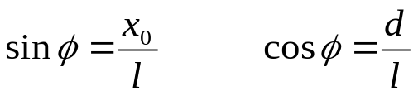



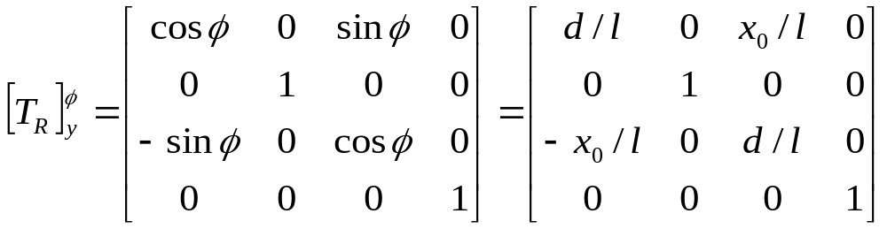
Thực hiện tính toán
y
Bước 3:
  Tìm góc quay φ xung quanh trục y
  Ma trận xoay quanh y một góc φ
(x₀, y₀, z₀)
l
d
α
x
k
φ
l
z

Slide 15
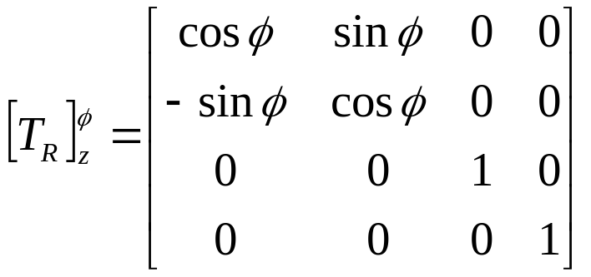
Thực hiện tính toán
Bước 4:
  Xoay xung quanh trục đã trùng với trục z
Tìm ma trận biến đổi ngược trước khi tính toán ma trận cuối cùng
y
(x₀, y₀, z₀)
l
d
α
x
k
φ
l
z

Slide 16

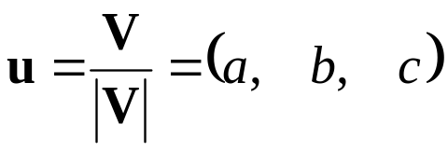
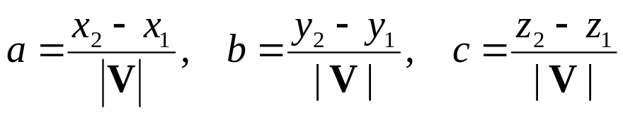
Tìm ma trận xoay bằng đại số véctơ
Trục xoay đi qua hai điểm P1 (x1, y1, z1)
và P2 (x2, y2, z2).
P1 và P2 xác định véc tơ V:
Véc tơ đơn vị u theo trục xoay sẽ là
Giả sử chọn trục z để biến đổi trục xoay theo nó
y
(x2,y2,z2)
u
(x1,y1,z1)
x
z

Slide 17
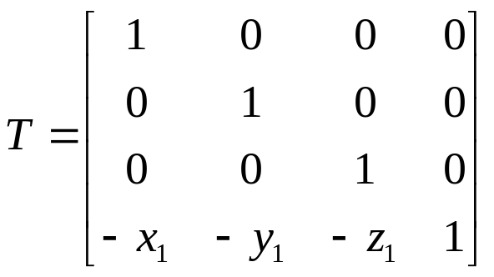
Tìm ma trận xoay bằng đại số véctơ
Các bước thực hiện
  Bước 1: Dịch đối tượng sao cho P1 về gốc tọa độ
  Biến đổi sao cho trục xoay trùng trục z
    Xoay quanh trục x sao cho véc tơ u trong mặt phẳng xz
    Xoay quanh trục y để đem u về trục z
y
u
z
x

Slide 18
Tìm ma trận xoay bằng đại số véctơ
Bước 2: Tìm ma trận xoay quanh x để u về mặt phẳng xz
  Góc xoay: giữa ánh xạ véctơ u vào mặt yz và trục dương z
  Tìm góc xoay α?
u
x
x
z
z
u
Biến đổi sao cho trục xoay trùng trục z

Slide 19
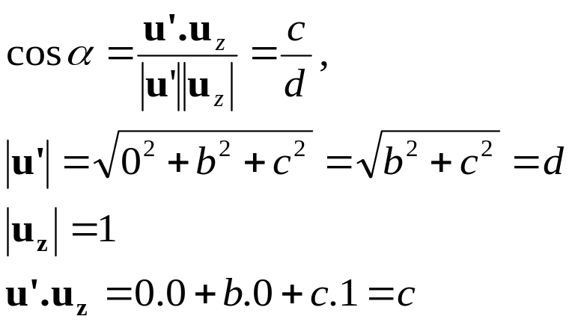
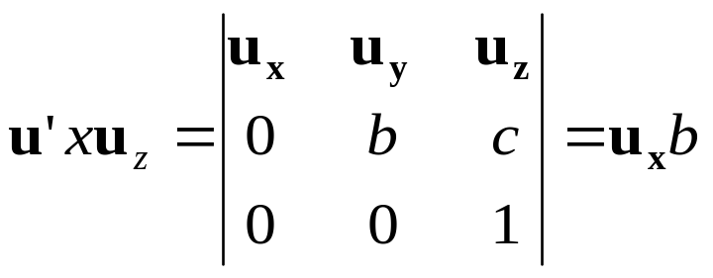
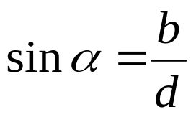
Tìm ma trận xoay bằng đại số véctơ
  Tìm cos α
  Tính sin α
y
u'=(0,b,c)
u=(a,b,c)
α
x
z
u_{z}=(0,0,1)
u' = (0, b, c) và u_{z} = (0, 0, 1)

Slide 20
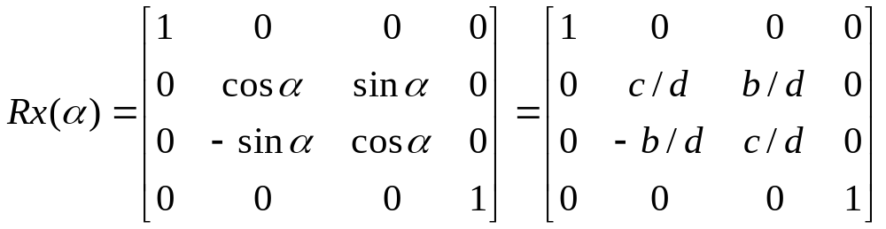
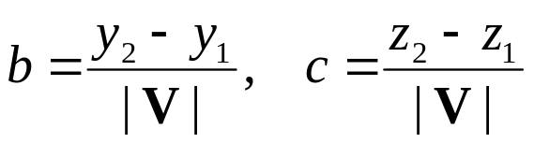
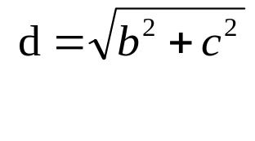
Tìm ma trận xoay bằng đại số véctơ
  Ma trận xoay quanh trục x

Slide 21
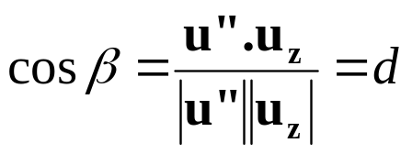
Tìm ma trận xoay bằng đại số véctơ
Bước 3: Tìm ma trận xoay véctơ đơn vị u’’ trong mặt xz quanh trục y vào trục dương z
  Các thành phần của u”:
    Xoay quanh trục x nên thành phần x của véctơ có giá trị a
    Vì xoay u’ vào trục z cho nên thành phần z của u” có giá trị d
    Thành phần y của u” có giá trị 0
  Tính cos β từ tích vô hướng của u” và u_{z}
  Theo tính chất cosin hướng ta có
y
u’=(0,b,c)
β
u_{z}
x
u"=(a,0,d)
(b²+c²)^{1/2}=d
|u_{z}| =1 và |u"| = (a²+b²+c²)^{1/2}=1
z

Slide 22
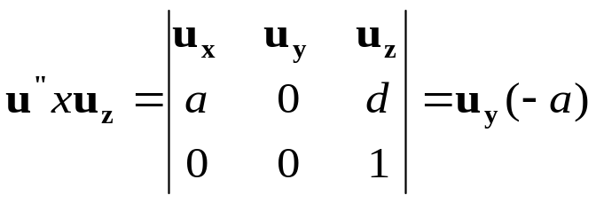
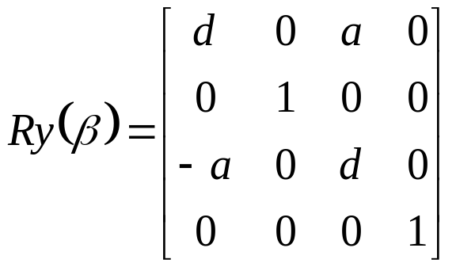
Tìm ma trận xoay bằng đại số véctơ
  Tính sin β từ tích có hướng của u” và u_{z}
  Do đó: sin β = a
  Xoay quanh trục y với góc âm
y
u’=(0,b,c)
β
u_{z}
x
u"=(a,0,d)
(b²+c²)^{1/2}=d
z

Slide 23
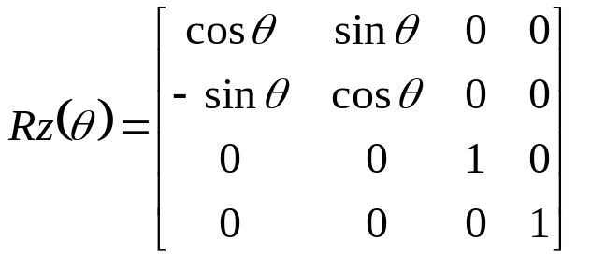
Tìm ma trận xoay bằng đại số véctơ
  Xoay quanh trục y với góc âm (theo chiều kim đồng hồ)
  Trục xoay là trục z dương, góc xoay θ
Bước 4: Biến đổi trục xoay về vị trí ban đầu
Ma trận biến đổi xoay cuối cùng là
y
u’=(0,b,c)
β
u_{z}
x
u"=(a,0,d)
(b²+c²)^{1/2}=d
z
  R(θ)=T.Rx(α).Ry(β).Rz(θ).Ry⁻¹ (β).Rx⁻¹ (α).T⁻¹

Slide 24
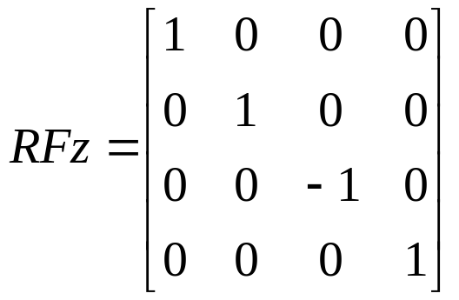
Phép lấy đối xứng (reflection)
Giải pháp
  Lấy đối xứng một trục tọa độ qua mặt phẳng phản chiếu
Thí dụ lấy đối xứng qua mặt phẳng xy
  Biến đổi này làm thay đổi trục z còn giữ nguyên các trục x, y
  Biểu diễn ma trận phản chiếu của các điểm so với mặt phẳng xy sẽ như sau
y
y
z
x
x
z

Slide 25
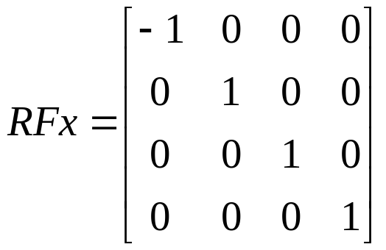
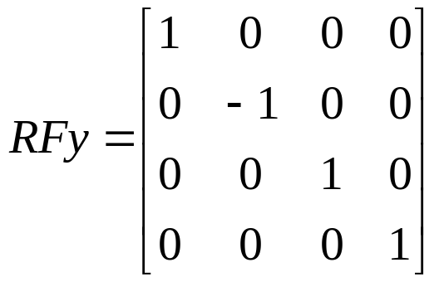
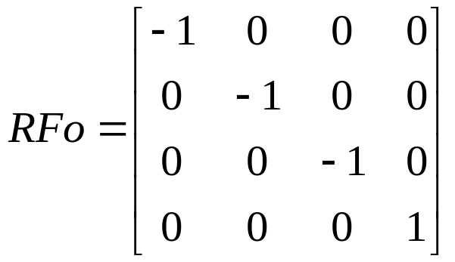
Phép lấy đối xứng (reflection)
Lấy đối xứng qua mặt phẳng yz và xz
Lấy đối xứng qua gốc tọa độ (0, 0, 0)

Slide 26
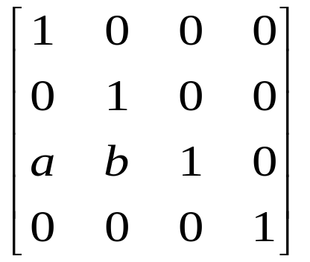
Biến dạng (shear)
Thực hiện tương tự như biến dạng trong 2D
  Với a, b có giá trị bất kỳ, ma trận biến dạng sẽ như sau

Slide 27
Một hình chóp A(0, 0, 0), B(1, 0, 0), C(0, 1, 0) và D(0, 0, 1) được xoay một góc 45⁰ quanh đoạn thẳng L được xác định theo hướng V= j + k và đi qua đỉnh C. Xác định tọa độ của các đỉnh sau phép xoay.
Tìm các tọa độ mới của khối vuông
đơn vị như hình bên đây, sau khi xoay
quanh một trục xác định bởi điểm
A(2, 1, 0) và B(3, 3, 1). Góc xoay là
90⁰ ngược chiều kim đồng hồ.
y
(0, 1, 0)
(1, 1, 0)
(0, 1, 1)
(1, 1, 1)
(1, 0, 0)
(0, 0, 0)
x
z
(0, 0, 1)
(1, 0, 1)

Slide 28
Thực hành
Tìm ma trận chuyển đổi để biến đổi khối vuông đơn vị như hình dưới bên trái thành khối chữ nhật như hình dưới bên phải.
Hãy tìm ma trận chuyển đổi hình chóp tam giác ABCD bên trái thành hình chóp tam giác bên phải.
y
y
2
x
1
x
4
45⁰
1
1
z
z
3
1
1
y
2
C(1,2,1)
A(0,1,0)
x
B(1,0,0)
B(0,0,1)
C(1,0,0)
1
45⁰
x
D
A
z
z
1/2

Slide 29
Thực hành
Các bước thực hiện
Co dãn theo Oy Sy=1/2, Sx=Sz=1.
Quay quanh Oy một góc 180º
3. Quay quanh Oz một góc -90⁰
4. Tịnh tiến (1,0,1)
5. Co dãn Oy

